Slide 1
ỦY BAN NHÂN DÂN QUẬN LONG BIÊN
TRƯỜNG MẦM NON CỰ KHỐI
LĨNH VỰC
PHÁT TRIỂN NHẬN THỨC
Đề tài: Số 8 tiết 2
Lứa tuổi: 5 – 6 tuổi
Giáo viên: Phạm Thị Huệ
Năm học: 2023-2024

Slide 2
I. Mục đích – yêu cầu
1. Kiến thức:
Trẻ biết thêm bớt trong phạm vi 8
Trẻ nhận biết các nhóm có 8 đối tượng
Hiểu ý nghĩa số lượng của số 8: số 8 dùng để chỉ các nhóm có số lượng là
2. Kỹ năng:
-Trẻ đếm thành thạo từ 1 đến 8.
- Trẻ tìm và thêm bớt tạo ra các nhóm có số lượng tương ứng 8
- Trẻ có kỹ năng đếm các nhóm đối tượng không bỏ xót , không lặp lại
3. Thái độ:
- Trẻ tích cực chủ động tham gia hoạt động, có nề nếp trong giờ học.

Slide 3
Trẻ hát vận động bài: Vui đến trường

Slide 4
Hoạt động 1.Ôn: Số lượng trong phạm vi8. Gạch bớt hoặc thêm vào để đối tượng có số lượng 8.

Slide 5
8

Slide 6
8

Slide 7
1
2
3
4
5
0
x
Gạch 1 còn lại 8

Slide 8
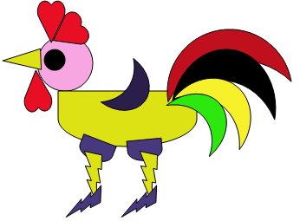
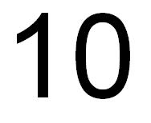
1
2
3
4
5
0
x
x
Gạch 2 còn lại 8

Slide 9
Hoạt động 2 : -Thêm bớt trong phạm vi 8
- Giải những bài toán đố
trong phạm vi : 8.

Slide 10
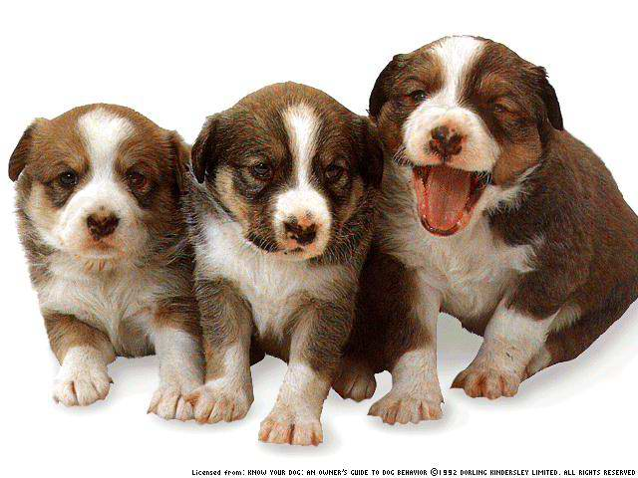
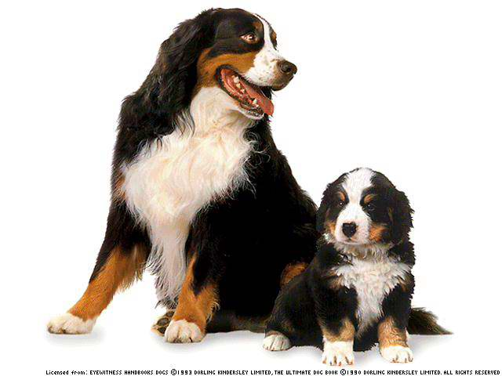
1
2
3
4
5
0
6 thêm 2 bằng ?

Slide 11
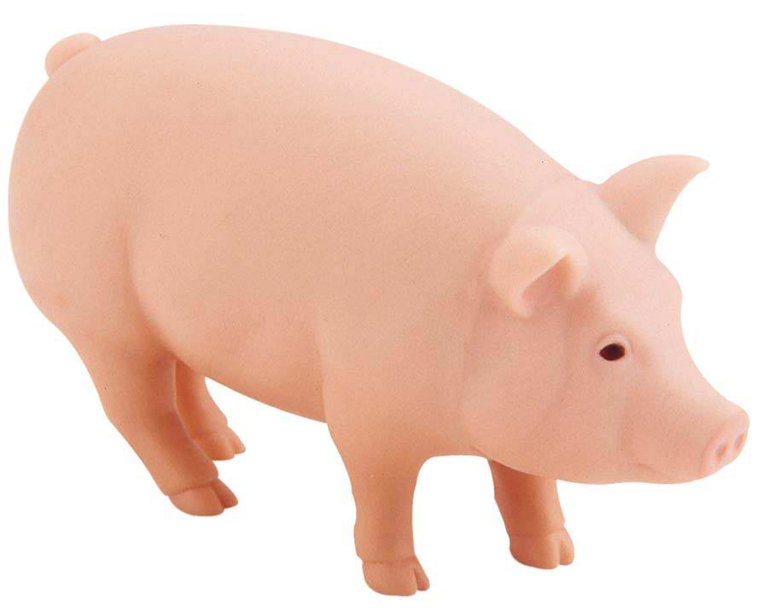
1
2
3
4
5
0
5 thêm 3 bằng ?

Slide 12
1
2
3
4
5
0
4 thêm 4 bằng ?

Slide 13
1
2
3
4
5
0
7 thêm 1 bằng ?

Slide 14
1
2
3
4
5
0
8
8 bớt 7 còn ?

Slide 15
1
2
3
4
5
0
8 bớt 6 còn ?

Slide 16
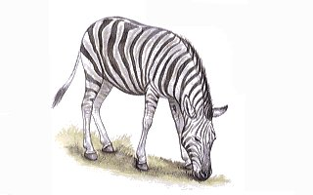
1
2
3
4
5
0
8 bớt 5 còn ?

Slide 17
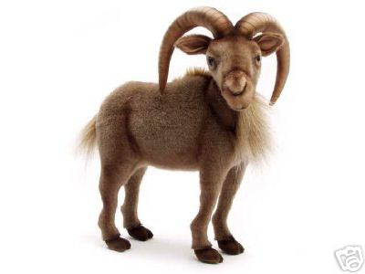
1
2
3
4
5
0
8 bớt 4 còn ?

Slide 18
1
2
3
4
5
0
8
8 bớt 2 còn lại ?

Slide 19
1
2
3
4
5
0
8 bớt 6 còn ?

Slide 20
Hoạt động 3.Về đích :
Củng cố: Làm động tác vận động của các con vật tạo thành 8
( 2 đội:1 đội ra yêu cầu- đội kia thêm để tạo thành 8).

Slide 21
KẾT THÚC GIỜ HỌC

